Slide 1
Het oordeel van de mensenzoon
Mt 25,31-46

Slide 2
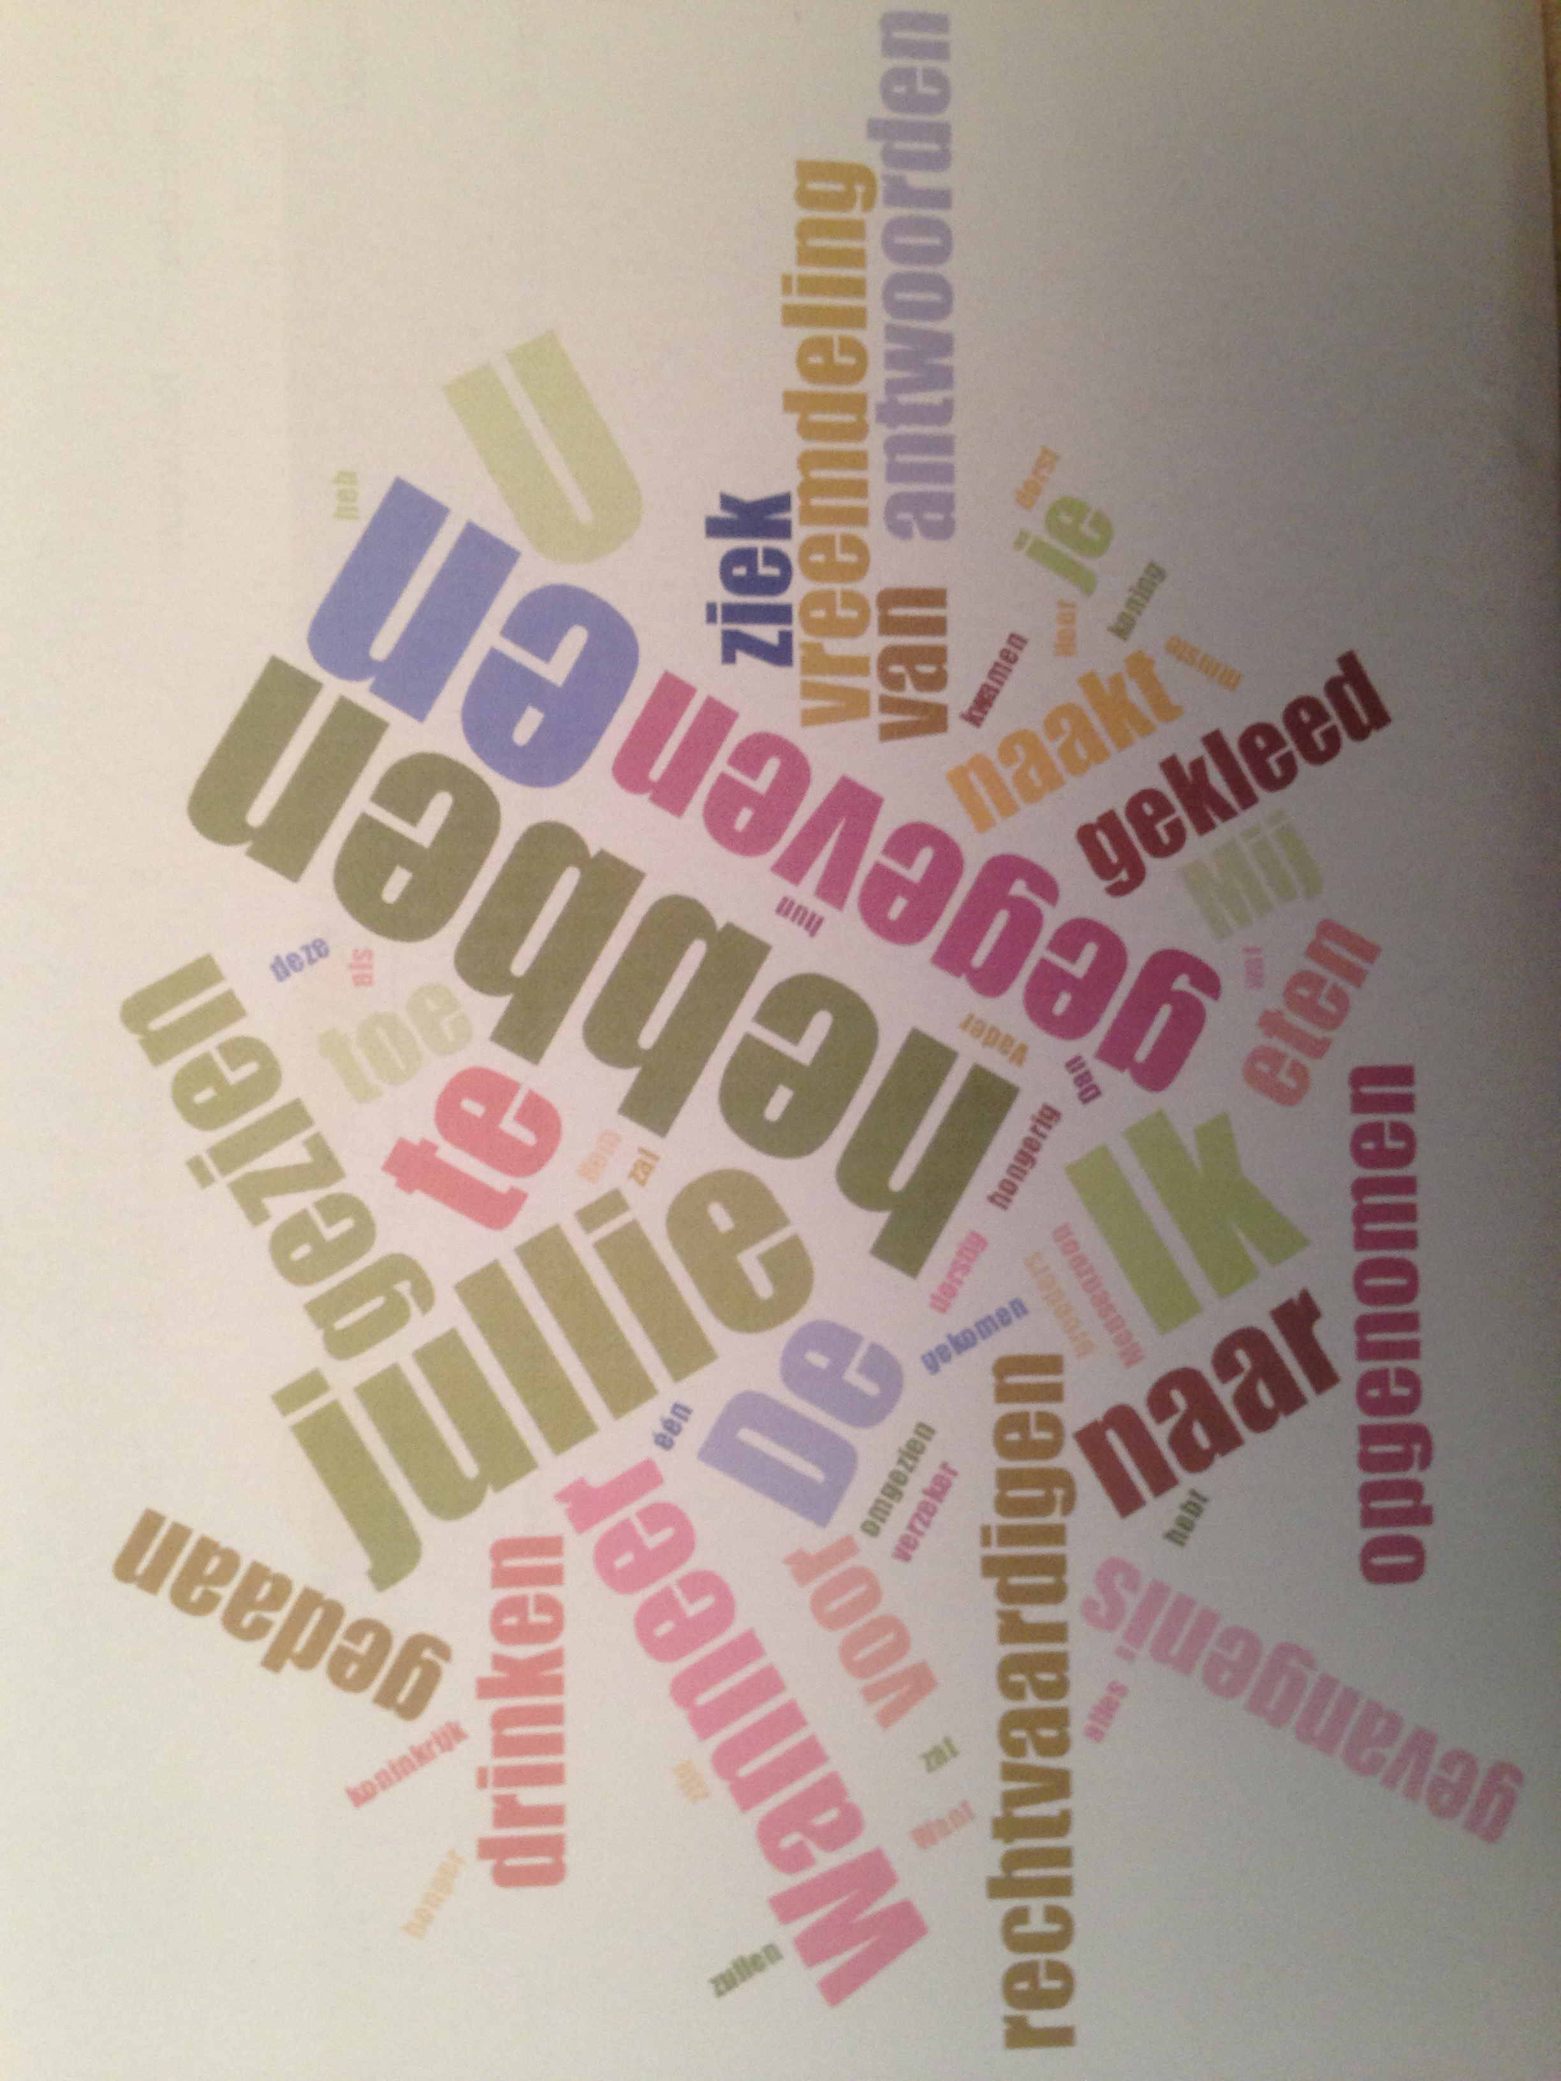
Wat raakt je in de tekst?

Slide 3
Mt 25:31-46 Jezus als oordelaar
Climax van het thema van het laatste oordeel:
Jezus is degene die van God de macht
heeft gekregen om te oordelen.
Dit oordeel door de Mensenzoon wordt,
al in het Oude Testament aangekondigd
(Daniël 7,13-14 en Jesaja 53,7-12)
En wordt in het Nieuwe Testament ook
vermeld, bijvoorbeeld in Johannes 22,23:
"De Vader oordeelt niemand, maar heeft het oordeel
geheel en al in handen van de Zoon gelegd, opdat
allen de Zoon zouden eren zoals zij de Vader eren".

Slide 4
Mt 25:31-46 criterium voor het oordeel
Openbaring van het criterium waarop het oordeel is gebaseerd:
heb je Jezus nagevolgd als helper van mensen in nood op basis van de talenten die je kreeg?
heb je je gehouden aan het dubbelgebod?
‘Heb de Heer, uw God, lief met heel uw hart en met heel uw ziel en met heel uw verstand.
Heb uw naaste lief als uzelf.’
(Mattheüs 22, 37-39)

Slide 5
Mt 25:31-46 criterium voor het oordeel
De daden van liefde en barmhartigheid in vers 35 en 36, zijn een natuurlijk antwoord op de liefde van de Vader. Ze gebeuren spontaan en als vanzelf.
Iets wat iemand doet voor één van de minste van mijn broeders, voor een kind van God, heeft dat gedaan voor Jezus zelf (vers 40)
De ontvangers van barmhartigheid: zeer wijd, allen voor wie de zon opgaat, rechtvaardigen en onrechtvaardigen
Door de werken van barmhartigheid
getuigen rechtvaardigen van het Rijk van
God.
Door deze daden van liefde kunnen zij
anderen ertoe brengen te antwoorden
op de liefde van de Vader.

Slide 6
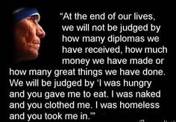

Slide 7
Mt 25,35-36 oordeel komt pas na…
de verkondiging van het goede nieuws van het Rijk Gods aan alle volken:
‘Pas als het goede nieuws over het Koninkrijk in de hele wereld wordt verkondigd als getuigenis voor alle volken, zal het einde komen.’ (Mt, 24,14)
Oordeel komt pas na het antwoord op het goede nieuws.

Slide 8
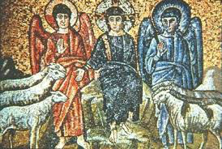
Mt 25,35-36 Bokken en schapen
Jezus zal als een herder bokken en schapen scheiden bij het laatste oordeel
In het Oude Testament:
Bokken gebruikt voor slechte leiders
Schapen als het volk van God
Hier:
Bokken: onrechtvaardigen, mensen die tekortgeschoten zijn in hun dienstbaarheid aan anderen
Schapen: rechtvaardigen, mensen die het dubbelgebod gestalte hebben gegeven

Slide 9
Barmhartigheid

Slide 10
Barmhartig-heid
[Barmhartigheid]
= medelijden/mededogen hebben
= tonen van erbarmen, mededogen met mensen die het moeilijk hebben
= in woord en daad hulp en ondersteuning bieden
[Barmhartigheid] wordt gekenmerkt door daden, méér dan louter een ‘gevoel’.
[Barmhartigheid] is een ‘oud’ woord – enkele meer hedendaagse synoniemen zijn:
mededogen – medelijden – liefdadigheid – vergeving – compassie
Ons woord barmhartigheid zou afkomstig zijn van het Latijnse misericordia (miseri = arm en cordia = hart). Maar barmhartig zijn, is ook een eigenschap van God in de Bijbel en daar wordt het Hebreeuws woord ‘Rahem’ gebruikt dat dezelfde radix heeft als het Hebreeuwse woord voor baarmoeder.

Slide 11
Barmhartigheid vandaag
Paus Franciscus stelt (in zijn slottoespraak op de synode van het gezin 25 oktober 2015) dat de Kerk niet de opdracht heeft om te veroordelen, maar juist om de barmhartigheid van God te verkondigen en de mensen hierin op weg te zetten. De Kerk, moet volgens de paus, mensen op de eerste plaats zetten en niet regels en formuleringen. W. Kasper schrijft dat een gevoel voor barmhartigheid alles kan veranderen en dus kan, volgens Franciscus, barmhartigheid ook de wereld veranderen. “Een beetje barmhartigheid maakt de wereld minder koud en rechtvaardiger.”

Slide 12
Barmhartig-heid is…

Slide 13
Barmhartigheid is…
Barmhartigheid is met ons hart meeleven, vooral met hen die kwetsbaar zijn of geconfronteerd worden met onrechtvaardigheid. (Pastor)
Barmhartigheid is een grenzeloze vergeving/genade van God, een vergeving die verder gaat dan het menselijk mogelijke. (Pastor)
Barmhartigheid impliceert een beweging van zien, naar bewogen worden tot in beweging komen. Het ‘zien’ van de pijn die in het verborgene beleefd wordt en hier ruimte voor scheppen. ‘Bewogen worden’ wil ik dan interpreteren als een innerlijke geraaktheid, in je ingewanden geroerd zijn zoals men dat in de Bijbel omschrijft en hier dan iets mee doen is de laatste stap in de beweging namelijk ‘in beweging komen’. Deze beweging is eerder een soort levenshouding die je niet kan loskoppelen van een eigen spiritualiteit. (Pastor)

Slide 14
Barmhartigheid is…
De barmhartige Samaritaan was barmhartig, omdat hij ‘die man’ wel zag liggen en iets ondernam om hem te helpen. (Verpleegkundige)
Barmhartig ben je als je deelt met de mensen rondom je. (Vroedvrouw)
Barmhartigheid impliceert dat je lief bent voor de ander zonder daar iets voor terug te verwachten. (Verpleegkundige)
Barmhartig is meevoelen, meeleven met de ander, vooral met hen die het minder goed hebben dan ikzelf. (Logopedist)

Slide 15
Zeven werken
De 7 werken van barmhartigheid even opfrissen?
De hongerigen spijzen
De dorstigen laven
De naakten kleden
De vreemdelingen herbergen
De zieken bezoeken
De gevangenen nabij zijn
De doden begraven
De eerste zes werken van barmhartigheid zijn gebaseerd op Mattheüs 25, 42-43. Paus Innocentius III voegde op basis van het boek Tobit en omwille van de dodelijke epidemieën in 1207 het zevende werk toe: de doden begraven.

Slide 16
Aan het werk
Waar/hoe brengen wij in ons werk/leven de zeven verschillende lichamelijke werken van barmhartigheid in praktijk?

Slide 17
Wist jij dat er ook 7 geestelijke werken van barmhartigheid zijn?
de zondaars vermanen
de onwetenden onderrichten
Bidden voor de levenden en doden
Twijfelaars goede raad geven
de bedroefden troosten
Wie ons ergeren, verdragen
Wie ons beledigen, vergeven

Slide 18
Aan het werk
Waar/hoe brengen wij in ons werk/leven de zeven spirituele werken van barmhartigheid in praktijk?

Slide 19
Barmhartigheid
is geen welwillende beweging van ik naar jou
vanuit mijn overvloed naar jouw tekort
vanuit mijn goedheid naar jouw onbestemdheid.
Barmhartigheid ontstaat
wanneer jij mijn veiligheid binnenbreekt
mij uit evenwicht brengt
en mij uitdaagt om een antwoord te geven.
Geen ontwijken,
geen zelfbedrog,
geen uitstel,
geen omweg.

Slide 20
Barmhartigheid
is mijn leven veranderen
omdat jij binnenkomt
en mij oproept te antwoorden
op jouw nood
aan gerechtigheid
aan medeleven
aan zorg
aan veiligheid
aan vergeving.
Barmhartigheid
is een goddelijke baarmoeder
waaruit nieuwe vormen van leven ontstaan.
(Anne Vandenhoeck)

